Slide 1

LGS
LİSELERE GEÇİŞ SINAV SİSTEMİ

Slide 2

2023 LGS
LİSELERE GEÇİŞ SİSTEMİ

Slide 3



SINAV ZORUNLU MU?
Sınava isteyen öğrenciler girecek, zorunlu olmayacak.

Slide 4
SINAV SÜRESİ VE BAŞLAMA SAATİ?
SÖZEL BÖLÜM |  |  |  | SAYISAL BÖLÜM
DERS | SORU SAYISI 50 | SINAVA BAŞLAMA SAATİ: 09.30 | SINAV SÜRESİ 75 DK. | DERS | SORU SAYISI 40 | SINAVA BAŞLAMA SAATİ: 11.30 | SINAV SÜRESİ 80 DK.
TÜRKÇE | 20 |  |  | MATEMATİK | 20
İNKILAP TARİHİ | 10 |  |  | FEN BİLİMLERİ | 20
DİN KÜLTÜRÜ VE AHLAK BİLGİSİ | 10
YABANCI DİL | 10

Slide 5




SORU SAYISI VE SINAV SÜRESİ
TARİH: HAZİRAN 2024
SÜRE:
155
DAKİKA
SINAV
SORULARI:
90

Slide 6

SINAV VE YERLEŞTİRME TAKVİMİ
SINAV
2024 HAZİRAN
SINAVA
BAŞVURU
SINAVIN
SONUCU
HAZİRAN’DA
TERCİHLER
TEMMUZ’DA

Slide 7


LİSELERE GEÇİŞ SINAVI
Sınav, aynı gün yapılacaktır.
Çoktan seçmeli 90 soru sorulacaktır.
Sınav, iki oturum hâlinde uygulanacaktır.
8. sınıf öğretim programları esas alınarak yapılacaktır.

Slide 8


01
BAŞVURU ŞARTI
ŞART
Resmî ve Özel Ortaokullar, İmam Hatip Ortaokulları Öğrencileri
02
BAŞVURU ŞARTI
ŞART
2023-2024 öğretim yılında örgün ortaokulların 8. sınıfında öğrenim görmesi
03
BAŞVURU ŞARTI
ŞART
Açık Öğretim Ortaokulu ve Geçici Eğitim Merkezi Öğrencilerinin Başvuru Şartları
04
BAŞVURU ŞARTI
ŞART
Örgün ortaöğretim kurumuna kayıt olma şartını taşımak ve öğrenim gördüğü okulun 8. sınıfında öğrenimine devam ediyor olmak.

Slide 9
05
BAŞVURU ŞARTI
ŞART
Yurt dışında e-Okul Sisteminde Kayıtlı Okullarda Öğrenim Gören Öğrencilerin Başvuru Şartları
06
BAŞVURU ŞARTI
ŞART
2023–2024 Öğretim yılında yurt dışında Bakanlığımıza bağlı okulların 8. sınıfında öğrenim görüyor olmak.
07
BAŞVURU ŞARTI
Yurt dışında e-Okul Sisteminde Kayıtlı Olmayan Okullarda Öğrenim Gören Öğrencilerin Başvuru Şartları Türkiye Cumhuriyeti Büyükelçilik, Başkonsolosluk veya Konsoloslukları aracılığıyla, 5/3/2004 tarihli ve 25393 sayılı Resmî Gazete’de yayımlanan “Millî Eğitim Bakanlığı Denklik Yönetmeliği” esas alınarak öğrenim belgesi kontrol edilen öğrencilerden, Türkiye’deki 8’inci sınıf seviyesine denk sınıfta öğrenim görüyor olmak.
ŞART

Slide 10
Okul müdürlükleri hangi başvuru adımlarını izleyecek?
LGS başvurusu yapacak öğrenciler için okul müdürlüklerinin bazı görev ve sorumlulukları olacak.
Bu sorumluluklar arasında;
Okulda kayıtlı olan öğrencilere ait bilgileri, elektronik ortamda yer alan bilgilerle karşılaştırmak, doğruluğunu ve güncelliğini kontrol ve takip etmek,
Öğrenciye ait sınav giriş belgesinde yer alacak fotoğrafı güncellemek,
Merkezî Sınav’a başvurmak isteyen öğrenciler ile bu öğrencilerin velilerini bilgilendirmek, başvuru tarihlerinde öğrencilere başvuru yapmaları konusunda rehberlik etmek,

Slide 11
Okul müdürlükleri hangi başvuru adımlarını izleyecek?
Öğrencinin sınav başvurusunu elektronik ortamda onaylamak, başvurunun 2 (iki) adet çıktısını alarak veliye inceletip imzalatmak ve mühürleyerek 1 (bir) tanesini öğrenci velisine teslim etmek, diğerini okul müdürlüğünde muhafaza etmek,
Öğrenimlerinin bir bölümünü herhangi bir sebeple yurt dışında geçirmiş ve hâlen yurt içinde e-Okul sistemine kayıtlı olarak 8’inci sınıfa devam eden, Merkezî Sınav’a başvuracak öğrencilerin mağdur olmamaları için yurt dışı eğitim-öğretim bilgilerine ilişkin denklik kayıtlarını e-Okul sistemine işlemek,
Fotoğraflı sınav giriş belgesini internetten çıktı alarak onaylayıp öğrenciye teslim etmek ve sınav giriş belgesini kaybeden öğrencilere belgenin yenisini onaylayarak vermek,
Okulunda sınav hizmeti alması gereken özel eğitim ihtiyacı olan öğrenci varsa, MEBBİS-RAM modülünde işlem yaparak öğrencinin sınav hizmetinden yararlanabilmesi için velisini ilgili RAM’a yönlendirmek,

Slide 12
Okul müdürlükleri hangi başvuru adımlarını izleyecek?
Görme, işitme, zihinsel ve ortopedik engelliler ortaokulları ile yatılı ortaokullarda öğrenim gören engelli öğrenciye ait “Özürlü/Engelli Sağlık Kurulu Raporu”, ”Özürlü/Engelli Kimlik Kartı” veya “engel bilgisinin işlenmiş olduğu nüfus cüzdanı”nı RAM’a topluca göndermek,
Öğrenciler Merkezî Sınav’da, e-Okul sisteminde kayıtlı olan zorunlu Yabancı Dil dersinin testinden sorumlu olacaktır.
Her alan için 8’inci sınıf öğretim programlarında belirlenen kazanımlar esas alınarak öğrencinin okuduğunu anlama, yorumlama, sonuç çıkarma, problem çözme, analiz yapma, eleştirel düşünme, bilimsel süreç ve benzeri becerilerini ölçecek nitelikte sorular yer alacak.
Buna bağlı olarak,
*Okulunda birden fazla Yabancı Dil dersi alan öğrencilerin,
*Şubesi değişen öğrencilerin,
*Nakil işlemi yapılan öğrencilerin, zorunlu Yabancı Dil dersini e-Okul sistemine işlemek.

Slide 13
Okul müdürlükleri hangi başvuru adımlarını izleyecek?
Geçici eğitim merkezlerinde öğrenim gören ve sınava başvuracak öğrencilerin Yabancı Dil dersi, okul koordinatörleri tarafından işlenecektir.
Bu konuyla ilgili öğrencilerin ferdi bildirimleri dikkate alınmayacaktır.
İlgili mevzuat hükümleri gereği Din Kültürü ve Ahlak Bilgisi dersinden muaf olan öğrencilerin bilgilerini e-Okul sisteminde not bilgileri ile ilgili kısma işlemek.
İşitme engeli, zihinsel engeli veya otizmi olan öğrencilerden Yabancı Dil sınavından muaf olmak isteyenlerin velisini bu bilginin MEBBİS-RAM modülüne işlenmesi için ilgili RAM’a yönlendirmek,
Okulun internet bağlantısı olmaması veya herhangi bir aksaklık nedeniyle başvuru onayının yapılamaması durumunda gerekli tedbirleri alarak başka bir okul veya il/ilçe millî eğitim müdürlüğünün internet erişim imkânlarını kullanarak öğrencilerle ilgili işlemleri takip etmek.

Slide 14
BAŞVURU NASIL YAPILIR?
Okul idarelerince öğrencilerin fotoğraf ve bilgilerinin güncel olduğu kontrol edilecektir.
Okul bilgileri güncel olan adaylar https://e-okul.meb.gov.tr/ adresine girerek alt kısımda yer alan resimdeki tıklayınız yazan bölümü tıklayarak başvurularını yapabilirler.
E Okuldan başvuru yapan tüm adaylar daha sonra okul müdürlüklerinden başvurularını
Onaylattıracaklardır. Onaylama işlemi için öğrencinin velisinin de okula gitmesi zorunludur. Okul idaresi onaylama işlemi sonrası başvuru yapıldığına dair belgenin çıktısından 2 nüsha alarak veliye imzalatıp ve kendileri imzaladıktan sonra 1 nüsha veliye verilecektir.
Öğrenciler başvurunun yapılıp yapılmadığı elektronik sistemden takip edebileceklerdir.

Slide 15
SINAVIN UYGULANMASI
Sınava girecek öğrencilerin;
Sınav günü yanlarında T.C Kimlik Numaralı kimlikleri,
Okullardan aldıkları Fotoğraflı ve Onaylı Sınav Giriş Belgesi ile birlikte İlk oturum için sabah saat: 09:00’da sınav salonlarının olduğu okullarda olması gerekiyor.
Öğrencilerin yanlarında en az 2 adet yumuşak uçlu kurşun kalem, kalemtıraş ve optik okuyucuya zarar vermeyecek yumuşak silgi bulundurmaları gerekmektedir…
Fotoğraflı ve onaylı giriş belgesi ile T.C. Kimlik Numarası olmayan kimlikler ile sınava gelen hiç aday sınava ALINMAYACAKTIR.

Slide 16
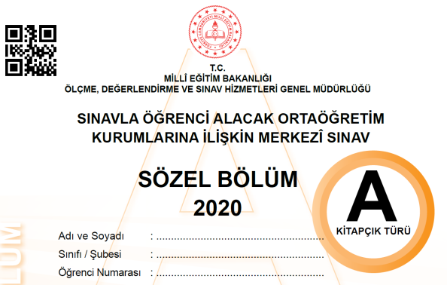
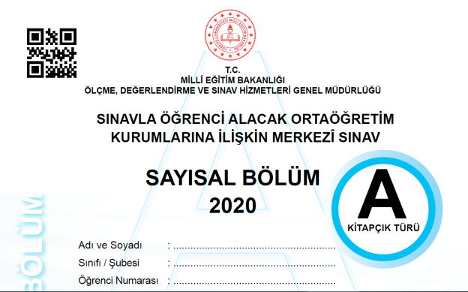
更多精品PPT资源尽在—优品PPT！
SINAV KAÇ OTURUM OLACAK?
www.ypppt.com
SINAV SAYISAL VE SÖZEL OLARAK İKİ BÖLÜMDEN OLUŞACAK.
Notes:
模板来自于 http://www.ypppt.com

Slide 17
Sınava geç kalan öğrenciler;
Sınav başladıktan sonra ilk 15 dakika içinde sınava gelen öğrenciler sınav salonlarına alınarak sınava başlamaları sağlanır.
15 dakika geç gelen hiçbir adaya ek süre verilmez ve kalan süre içerisinde soruları cevaplaması istenir.
Sınav başladıktan 15 dakika sonra gelen hiçbir aday sınav salonuna alınmaz.
01
02
03
04

Slide 18
DKAB
10 SORU
YABANCI DİL
10 SORU
TOPLAM 50 SORU
TÜRKÇE
20 SORU
İNKILAP
TARİHİ
10 SORU
1. OTURUM BİLGİLERİ
75
DAKİKA

Slide 19
MATEMATİK
20 SORU
FEN BİLGİSİ
20 SORU
TOPLAM
40 SORU
2. OTURUM BİLGİLERİ
80
DAKİKA

Slide 20
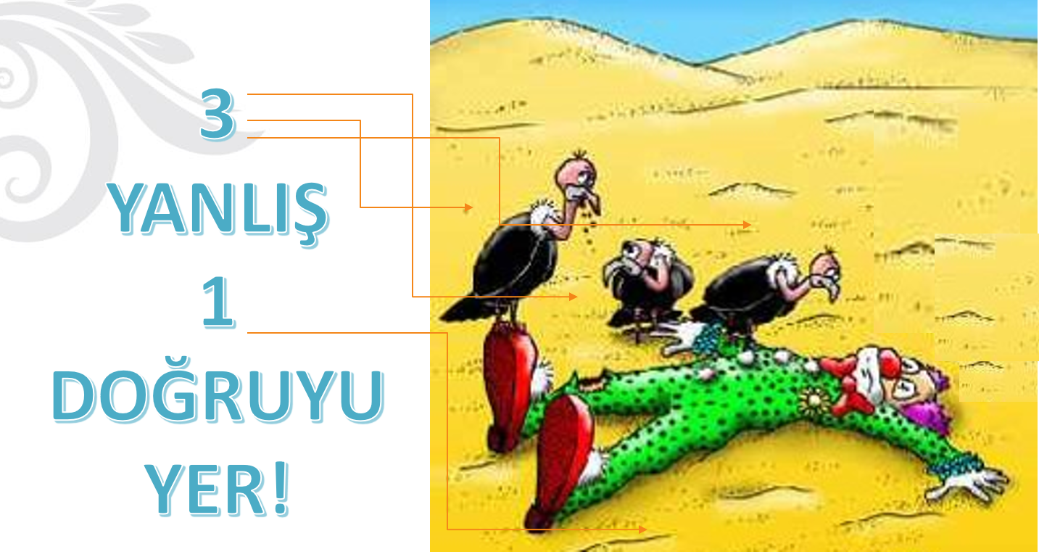
SINAVIN DEĞERLENDİRİLMESİ
Sınavın değerlendirilmesinde 3 yanlış 1 doğruyu götürmektedir.

Slide 21
SINAVIN DEĞERLENDİRİLMESİ
Kılavuzda belirtilen formüller ile her testin ağırlıklı standart puanı oluşturulacaktır.
Her test için oluşturulan ağırlıklı testler toplanarak toplam ağırlıklı standart puan hesaplanacaktır.
Daha sonra dönüşüm ile Merkezi Yerleştirme Puanı hesaplanacaktır.
Merkezi Yerleştirme Puanı 100 ile 500 Puan arasındadır.

Slide 22
SINAVIN DEĞERLENDİRİLMESİ
Merkezi yerleştirme puanlarına okul başarı puanları dahil edilmeyecektir.
Sınavda sorulan sorulardan hatalı olduğu tespit edilen sorular değerlendirme sonuçlarına dahil edilmeyecek olup, ne puan getirisi ne de puan götürüsü olacaktır.

Slide 23
LGS 2023
TÜRKÇE
4
FEN
BİLGİSİ
4
TESTLERİN
KAT
SAYILARI
İNKILAP
TARİHİ
1
AĞIRLIK
KAT
SAYILARI
MATEMATİK
4
YABANCI
DİL
1
DİN
KÜLTÜRÜ
1

Slide 24
SINAVLA ÖĞRENCİ ALAN LİSELER HANGİLERİDİR?
1.
FEN LİSELERİ
2.
SOSYAL BİLİMLER LİSELERİ
3.
PROJE OKULLARI

Slide 25


LİSELERE YERLEŞTİRME NASIL YAPILACAK?
ÜST DÜZEY LİSELER | DİĞER LİSELER
MERKEZİ SINAVLA YERLEŞTİRME | ADRESE DAYALI YERLEŞTİRME SİSTEMİ

Slide 26

TERCİHLER
NASIL
YAPILACAK?

Slide 27

Tercihlerde öğrencinin karşısına
1-Merkezi Yerleştirme
2-Yerel Yerleştirme,
3-Pansiyonlu Okullara Yerleştirme
ekranı olmak üzere 3 tercih ekranı çıkacak. Yerel yerleştirme tercihi yapmak zorunlu olup, yerel yerleştirme yapmayan öğrencilere diğer tercih ekranları açılmayacak.

Slide 28
YERLEŞTİRME NASIL YAPILIR?
Merkezi yerleştirmede,
puan üstünlüğü esas alınarak yerleştirme yapılır.
Puanların eşit olduğu durumlarda ise öncelik durumlarına göre değerlendirme yapılır.

Slide 29
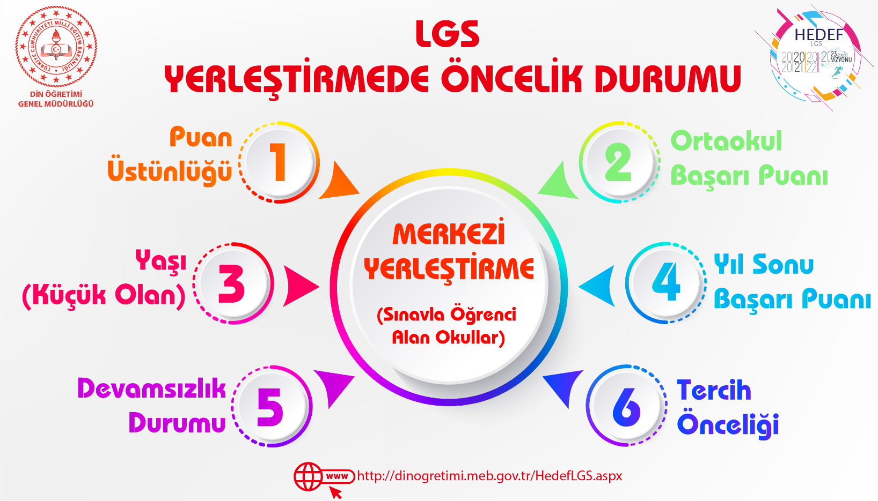

Slide 30
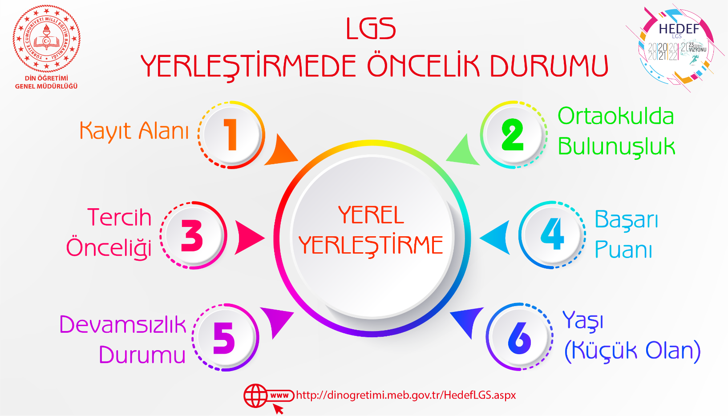

Slide 31
YEREL YERLEŞTİRMEDE ÖNCELİK?
Öğrenciler, ikamet adresine göre bulunduğu Kayıt Alanından okul tercih etmeleri durumunda, aynı okulu tercih eden Komşu Kayıt Alanındaki öğrencilerden; Komşu Kayıt Alanındaki öğrenciler de Diğer Kayıt Alanlarındaki öğrencilerden öncelikli yerleştirilecektir.
Yerleştirmede, Okul Başarı Puanı yüksek olan öğrenciler öncelikli olarak yerleştirilecektir
Yerleştirmede, 8’inci sınıfta okula özürsüz devamsızlık yapılan gün sayısı az olan öğrenciler öncelikli olarak yerleştirilecektir.

Slide 32
Yerel yerleştirme başarı dilimleri önceliği
ÖLÇÜT | DÜZEY
BAŞARI DİLİMLERİ | ORTAOKUL BAŞARI PUANI 80,00-100
 | ORTAOKUL BAŞARI PUANI 60,00-79,99
 | ORTAOKUL BAŞARI PUANI 60,00’IN ALTINDA
Öğrencilerin ortaokuldaki başarı puanı yerleştirmede değerlendirilecektir.
Ortaokul başarı puanı 80,00-100 başarı diliminde olan öğrenciler, 60,00-79,99 başarı diliminde olan öğrencilere göre; 60,00-79,99 başarı diliminde olan öğrenciler de 60,00’ın altında başarı diliminde olan öğrencilere göre daha avantajlı olacaktır.

Slide 33
Yerel yerleştirme tercih sırası önceliği
Öğrencilerin tercih sıralamaları yerleştirme bakımından avantaj sağlayacaktır.
ÖLÇÜT | DÜZEY
TERCİH ÖNCELİĞİ | 1. TERCİH
 | 2. TERCİH
 | 3. TERCİH
 | 4. TERCİH
 | 5. TERCİH

Slide 34
Yerel yerleştirme özürsüz devamsızlık önceliği
Öğrencilerin 8. sınıfta okula devam durumları yerleştirmede değerlendirilecektir.
Özürsüz devamsızlığı 0-5 gün devamsızlığı olan öğrenciler,
5,5-10 gün devamsızlığı olanlara göre;
5,5-10 gün devamsızlığı olan öğrenciler 10,5-15 gün devamsızlığı olanlara göre;
10,5-15 gün devamsızlığı olan öğrenciler 15,5-20 gün devamsızlığı olanlara göre;
15,5-20 gün devamsızlığı olan öğrenciler de 20 gün ve üzeri devamsızlığı olan öğrencilere göre daha avantajlı olacaktır.
ÖLÇÜT | DÜZEY
ÖZÜRSÜZ DEVAMSIZLIĞI | 0-5 GÜN
 | 5,5- 10 GÜN
 | 10,5-15 GÜN
 | 15,5- 20 GÜN
 | 20 GÜNDEN FAZLA

Slide 35
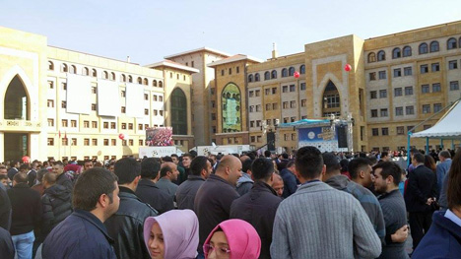
BELİRLİ OKULLARDA YIĞILMA OLURSA!
Öğrencinin İkamet Adresi,
Ortaöğretim Başarı Puanı,
8. Sınıf Özürsüz Devamsızlık,
Yıl Sonu Başarı Puanı Üstünlüğü (Sırasıyla 8, 7 ve 6. sınıf)

Slide 36
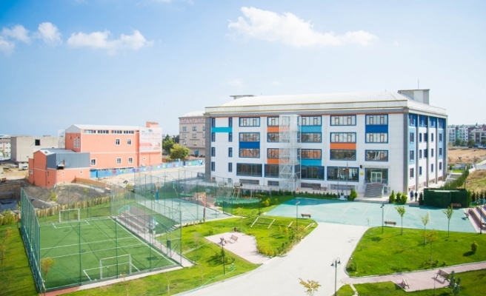
ÖZEL LİSELERE YERLEŞTİRME NASIL OLACAK?
Özel okullar isterlerse kendi sınavlarını yapabilecek.
İsteyen özel okullar merkezi sınava göre öğrenci alabilecek.

Slide 37
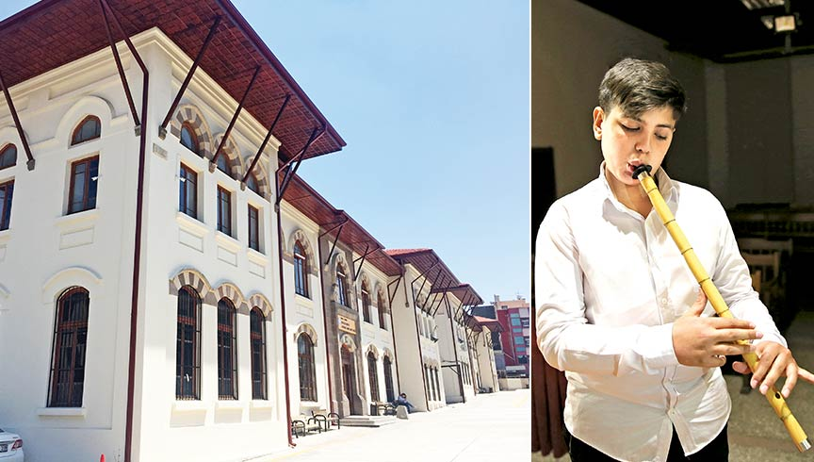
GÜZEL SANATLAR VE SPOR LİSELERİNE YERLEŞTİRME NASIL OLACAK?
Güzel sanatlar ve spor liselerine başvuru ve yerleştirme işlemleri Haziran-Temmuz aylarında yapılacak.
Öğrencilerin Yetenek Sınavı (%70) ve OBP (Öğretim Başarı Puanı %30) kriterlerine yerleştirme yapılacak.

Slide 38

Deneyimli dağcı dağ tarafından korkutulmamıştır, o dağdan esinlenmiştir.
William Ward

Slide 39

GELECEĞE HAZIRLAR

Slide 40
BAŞARILAR DİLERİZ

Slide 41


